Slide 1


Universidad Autónoma del Estado De México
Facultad de Enfermería y Obstetricia.
Licenciatura en Enfermería.
Dra. Miriam Gómez Ortega
Toxicología.
Tipo de unidad e aprendizaje: curso
Créditos: 4
Carácter de la unidad de aprendizaje: optativa
Núcleo de formación: básico
Modalidad: presencial
Material didáctico: INTOXICACIÓN

Slide 2
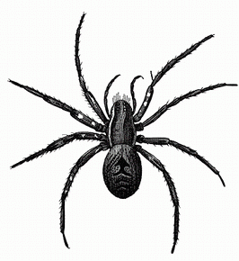
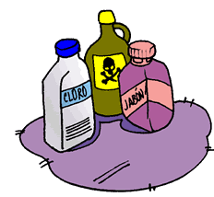
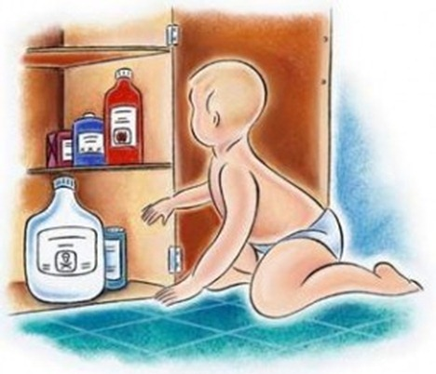
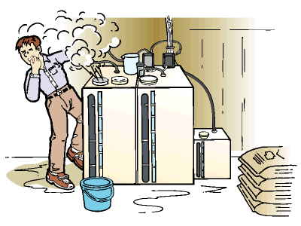

INTOXICACIÓN O ENVENENAMIENTO

Slide 3
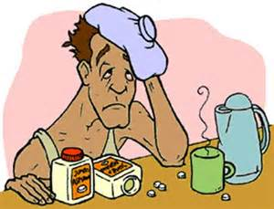

Slide 4
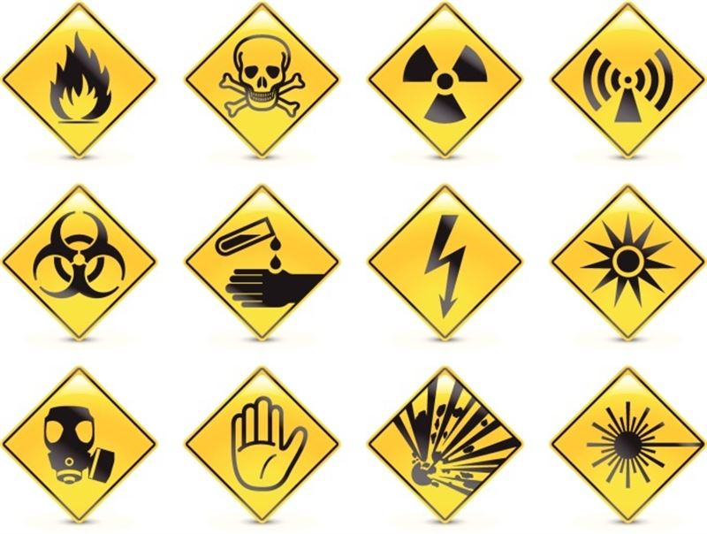
Tóxico
Un Tóxico es cualquier sustancia sólida, líquida o gaseosa que en una concentración determinada puede dañar a los seres vivos
(Córdoba, 2006: 19)

Slide 5
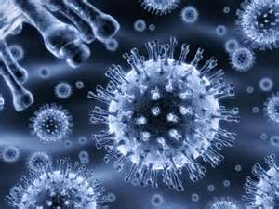
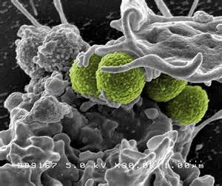
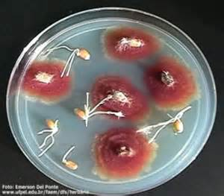
Toxina
Veneno que produce una bacteria, una planta o un animal. Las toxinas, por lo tanto, son sustancias cuyo origen es orgánico.

Slide 6
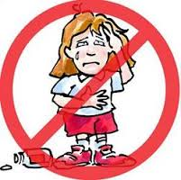
Intoxicación
Reacción del organismo a la entrada de cualquier sustancia tóxica (veneno) que causa lesión o enfermedad y en ocasiones la muerte.

Slide 7
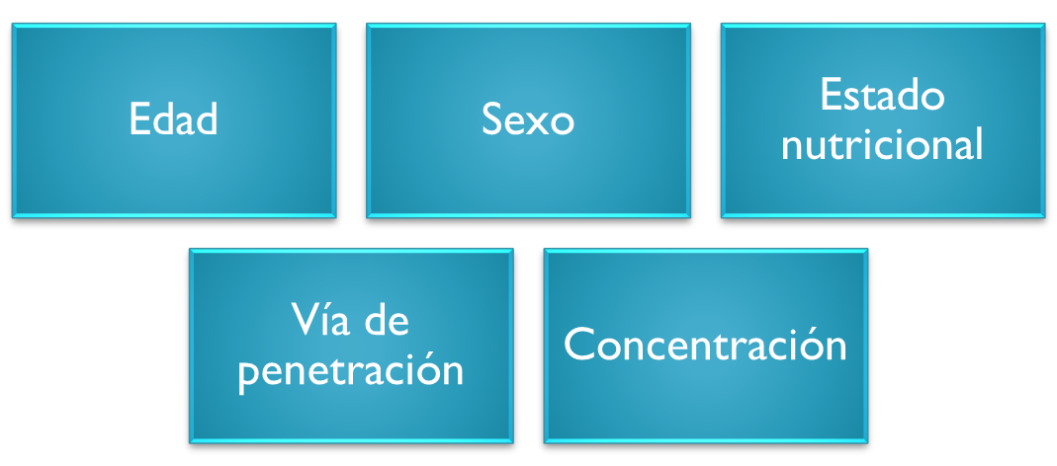

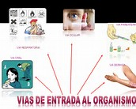
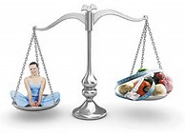

Slide 8
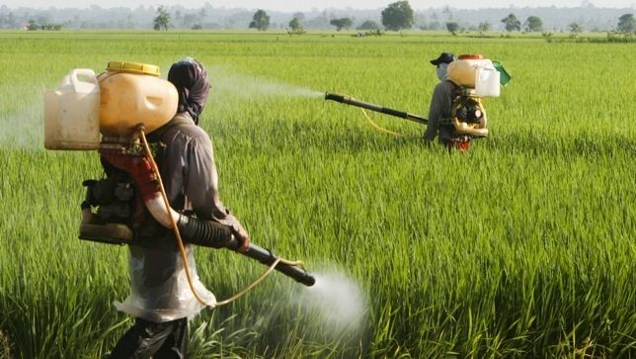
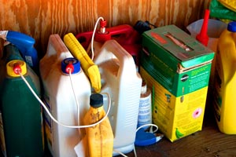

Puede presentarse por:
Utilización inadecuada de insecticidas, plaguicidas, cosméticos, derivados del petróleo, pinturas o soluciones para limpieza.

Slide 9
Dosis elevadas
Almacenamiento inapropiado
Inhalación de gases toxicos

Slide 10
Alimentos en descomposición
Manipulación y consumo de plantas venenosas
Bebidas alcohólicas

Slide 11
Clasificación de tóxicos
Mineral: Fósforo, cianuro, plomo, arsénico, carbón, plaguicidas, insecticidas, derivados del petróleo.
Vegetal: hongos, plantas, semillas silvestres
Animal: productos lácteos, de mar, carnes
Otros: fármacos, alcohol

Slide 12
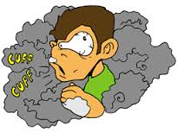
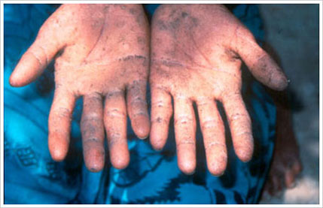
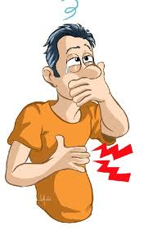
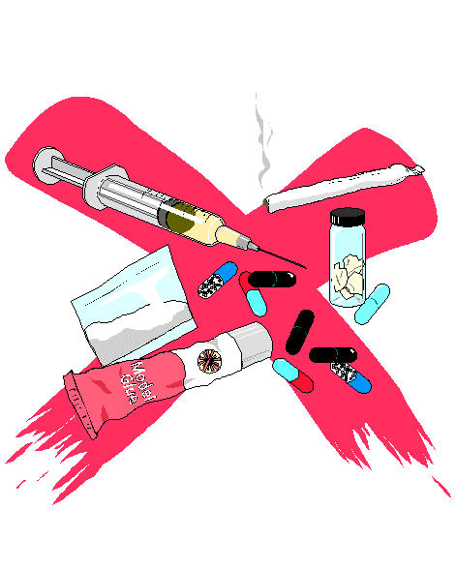
Modos de intoxicación
Vía respiratoria
Piel
Vía digestiva
Vía circulatoria

Slide 13
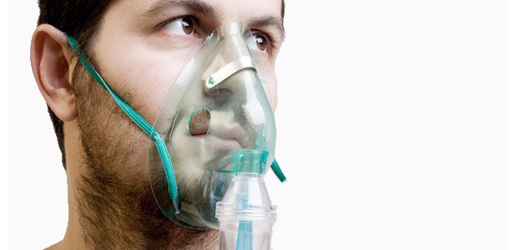

Señales de intoxicación
Cambios en el estado de conciencia
Dificultad para respirar.
Vómito o diarrea.
Quemaduras alrededor de la boca, la lengua o la piel, si el tóxico ingerido es un cáustico.
Mal aliento por la ingestión de sustancias minerales.
Pupilas dilatadas o contraídas.
Dolor de estómago.
Trastornos de la visión
(Hoffman, 2013)

Slide 14
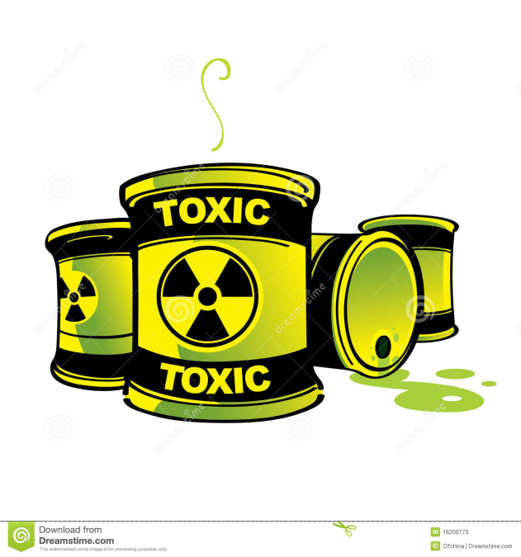
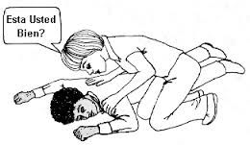
Atención de las intoxicaciones
Averiguar el tipo de tóxico, la vía de penetración y el tiempo transcurrido.
Revise el lugar para averiguar evite más riesgos.
Aleje a la víctima de la fuente de envenenamiento si es necesario.
Revise el estado de conciencia y verifique si la víctima respira y si tiene pulso.

Slide 15
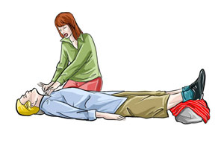
Si la víctima esta consciente hágale preguntas para tener mayor información.
Afloje la ropa si está apretada, pero manténgala abrigada.
Si presenta quemaduras en los labios o en la boca, aplíquele abundante agua fría.
Si presenta vómito, recoja una muestra de éste para que pueda ser analizado.

Slide 16
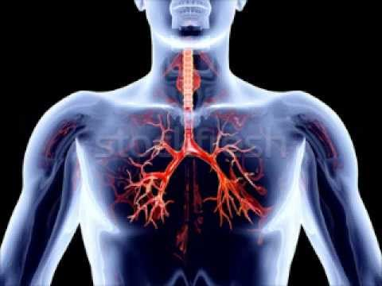
Mantenga las vías respiratorias libres de secreciones.
Colocar en posición lateral de seguridad
Si está seguro del tipo de tóxico ingerido y está indicado provocar vómito, hágalo, introduciendo el dedo o el cabo de una cuchara hasta tocar la úvula (campanilla).

Slide 17
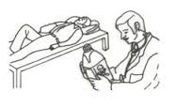
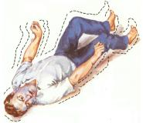
Evitar provocar el vómito en caso de:
Si observa quemaduras en los labios y boca.
Si el aliento es a keroseno, gasolina o derivados.
Cuando las instrucciones del producto así lo indique.
Si está inconsciente o presenta convulsiones.

Slide 18
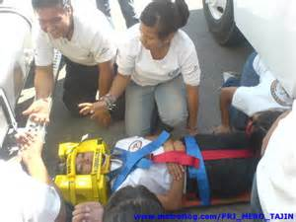
Si han transcurrido más de dos horas de haber ingerido el tóxico.
Si ha ingerido ácido sulfúrico, ácido nítrico, sosa cáustica o potasa.
Traslade la víctima lo más pronto posible a un centro sanitario.

Slide 19
Atención especifica

Slide 20

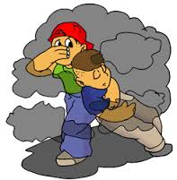

Vía respiratoria
Si es posible, cierre la fuente que produjo la intoxicación.
Retire la víctima del agente causal.
Abra ventanas y puertas para ventilar el recinto.
Prevenga o atienda el shock.

Slide 21
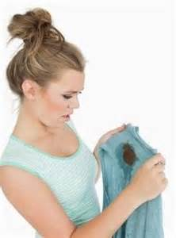
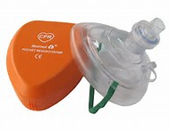

Quítele la ropa que está impregnada de gas y cúbrala con una cobija.
Evite encender fósforos o accionar el interruptor de la luz, porque puede provocar explosiones.
Si se presenta parada respiratoria, practique la respiración de artificial, utilizando protectores en caso de que sea necesario.
Trasládela a un centro sanitario.

Slide 22
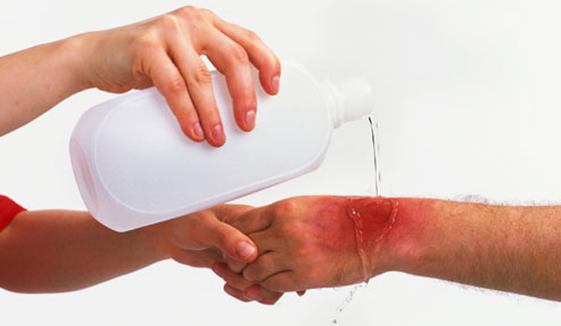
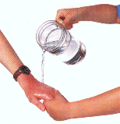
Vía dérmica
Coloque la víctima bajo del chorro de agua.
Evite que su piel entre en contacto con la ropa de la víctima, por que puede intoxicarse, colóquese guantes.
Retírele la ropa mojada y continúe bañándola con abundante agua y jabón.

Slide 23


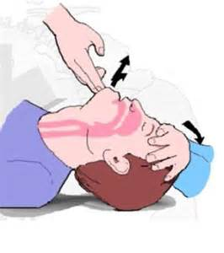
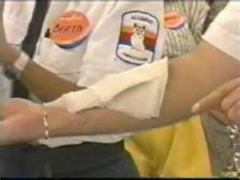

Slide 24


Vía digestiva
Induzca al vómito únicamente en caso de ingestión de alcohol metílico o etílico y alimentos en descomposición.
Controle la respiración.
Si hay parada respiratoria o cardiaca aplique reanimación cardiopulmonar.

Slide 25

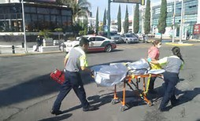
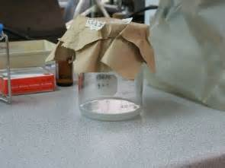
Si la víctima presenta vómito recoja una muestra para que pueda ser analizada.

Slide 26

Vía circulatoria
Traslade a la víctima a un centro sanitario lo más pronto posible.
De atención de acuerdo a las manifestaciones que se presenten.

Slide 27

Toxico en los ojos
Separe suavemente los párpados y lave con agua corriente, mínimo durante 15 minutos.
Cubra los ojos con una gasa o tela limpia, sin hacer presión.
Traslade de forma urgente.

Slide 28
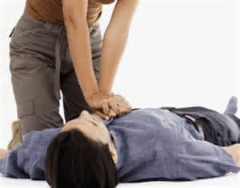
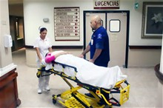
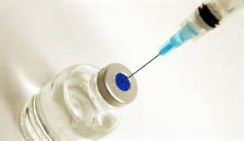
TRATAMIENTO GENERAL POR FASES
DE EMERGENCIA: también llamado fase de apoyo vital básico: se inicia descontaminación y técnicas de reanimación básicas.
DE APOYO VITAL AVANZADO: Se lleva a cabo en los servicios de urgencias, el objetivo es perpetuar la vida.
DE DESCONTYAMINACIÓN Y DETOXIFICACIÓN: con el paciente estable con sus funciones vitales, se ministran antídotos y antagonistas del veneno o tóxico.

Slide 29
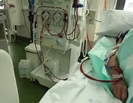
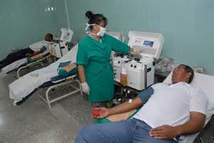
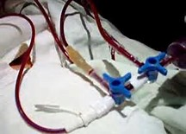
TRATAMIENTOS
Hemodiálisis
Diálisis peritoneal
Hemofiltración
Hemoperfusión
Exanguinotransfusión
Plasmaferesis

Slide 30
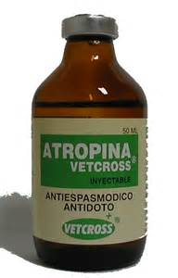

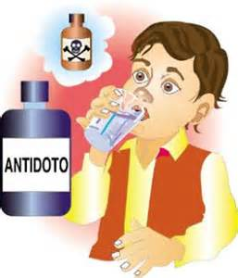
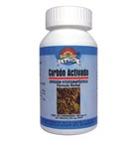
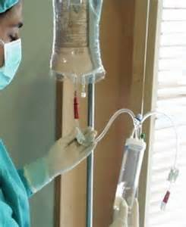
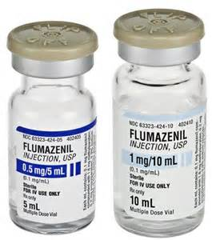

Slide 31
REFERENCIAS
Palacio, D. C. (2006). Toxicología (5 ed.). Bogotá: Manual Moderno.
https://www.nlm.nih.gov/medlineplus/spanish/ency/article/007579.htm
Consejo de Salubridad General http://www.cenetec.salud.gob.mx/descargas/gpc/CatalogoMaestro/SS-714-14-TxgralIntoxicaciones/GRR_Tx_Gral_Intox.pdf

